Slide 1
ЗАУЧИВАНИЕ СТИХОВ О ТРАНСПОРТЕ
МАДОУ «Детский сад комбинированного вида № 4 «Солнышко»
Подготовила Власенко Нина Владимировна, воспитатель, I КК
Арамиль 2018

Slide 2
Цели и задачи
Цель: Развивать внимание, память.
Задачи:
- Продолжать формировать умение слушать и запоминать стихотворение.
- Расширить и закрепить представления о разных видах транспорта.
- Активизировать словарь.
- Развивать выразительность речи, чувство ритма, устную речь, воображение.
- Воспитывать интерес к художественному слову.

Slide 3
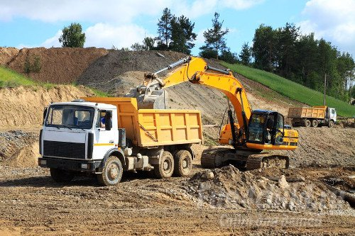
Отгадайте загадки
Цемент, кирпич, песок, дрова,
Всё перечислишь ли едва,
Так много возит разных грузов
Его большой и мощный кузов.
На дыбы поставил кузов
И избавился от груза.

Slide 4
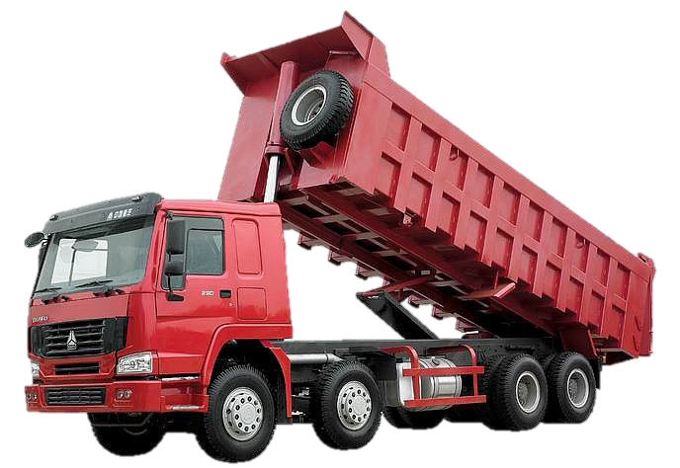
Как называется машина?
Какой это вид транспорта?

Slide 5
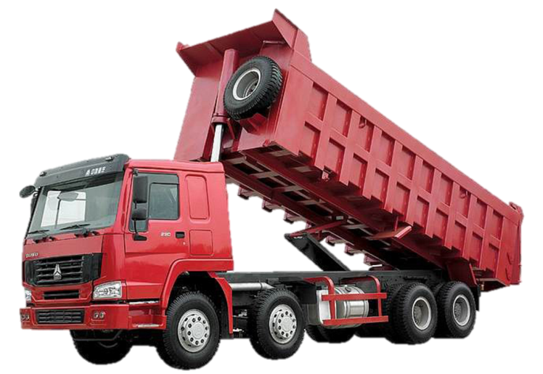
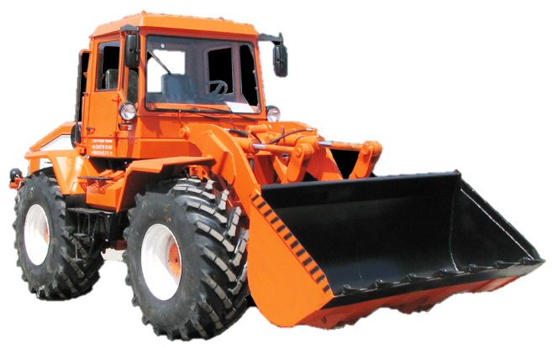



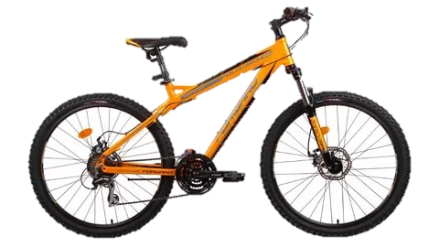
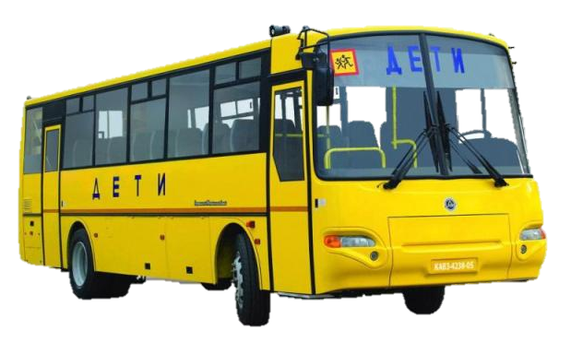
Дидактическая игра
«Что лишнее?»

Slide 6
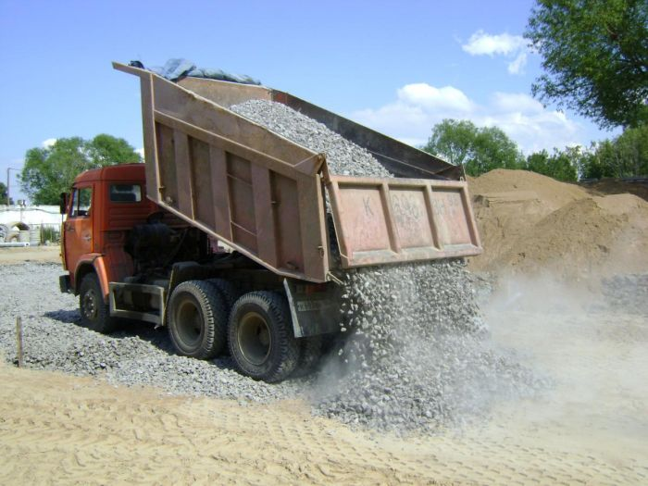
Самосвал
Самосвалом я зовусь:
Сам я сваливаю груз.
Разгружать меня не надо,
Все такой машине рады.
Н. Нищева

Slide 7
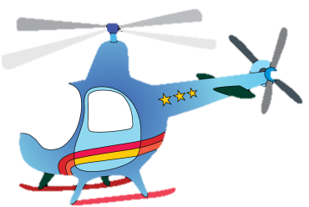
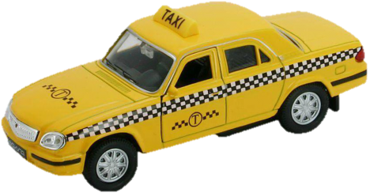
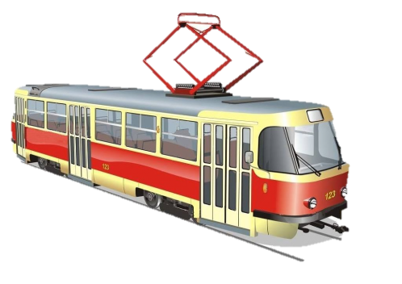
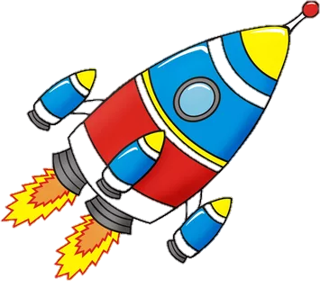
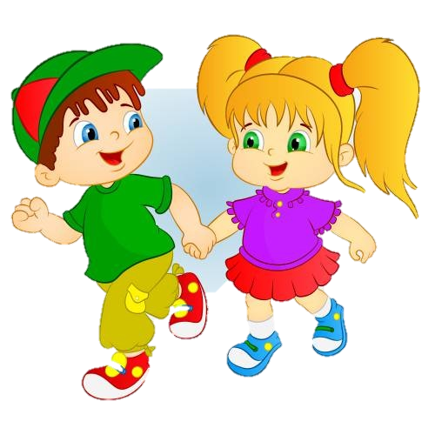
Пальчиковая гимнастика
«Транспорт»
Садись-ка пальчик в вертолёт,
С тобой отправимся в полёт.
Сядем с этим мы в такси,
Он рад домой нас отвезти.
С тобой поедем мы в трамвае,
Тихонько песни напевая.
С этим пальчиком в ракете
Полетим к другой планете.
Ну а с этим малышком
В зоопарк пойдём пешком.
(на каждое название транспорта
загибают по одному пальчику,
начиная с большого)

Slide 8
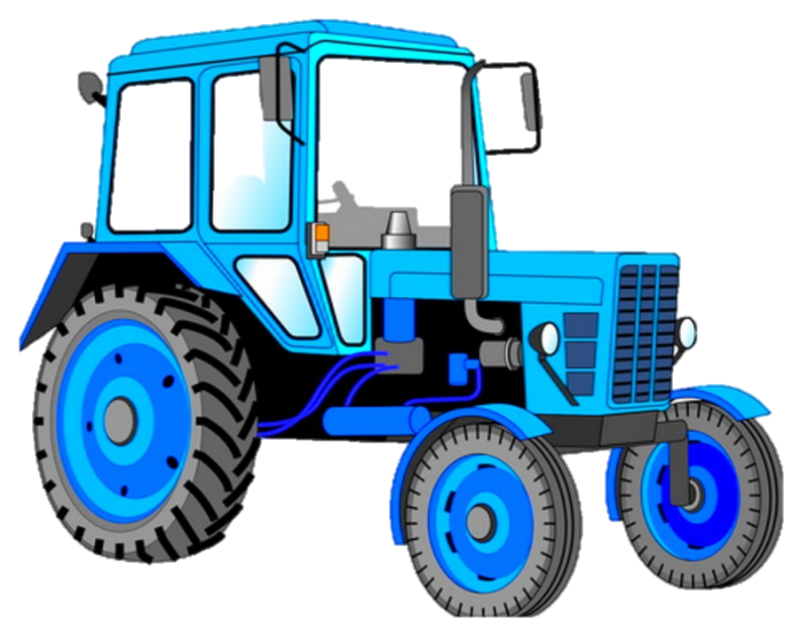
Отгадайте загадки
Кто стальные сапоги
Натянул на две ноги
И шагает по болоту
Ищет трудную работу.
Валит лес, корчует пни
Без работы ни, ни. ни!
На водопой не хожу,
Овса не прошу.
Коли хочешь - попашу,
Коли хочешь - потащу.

Slide 9
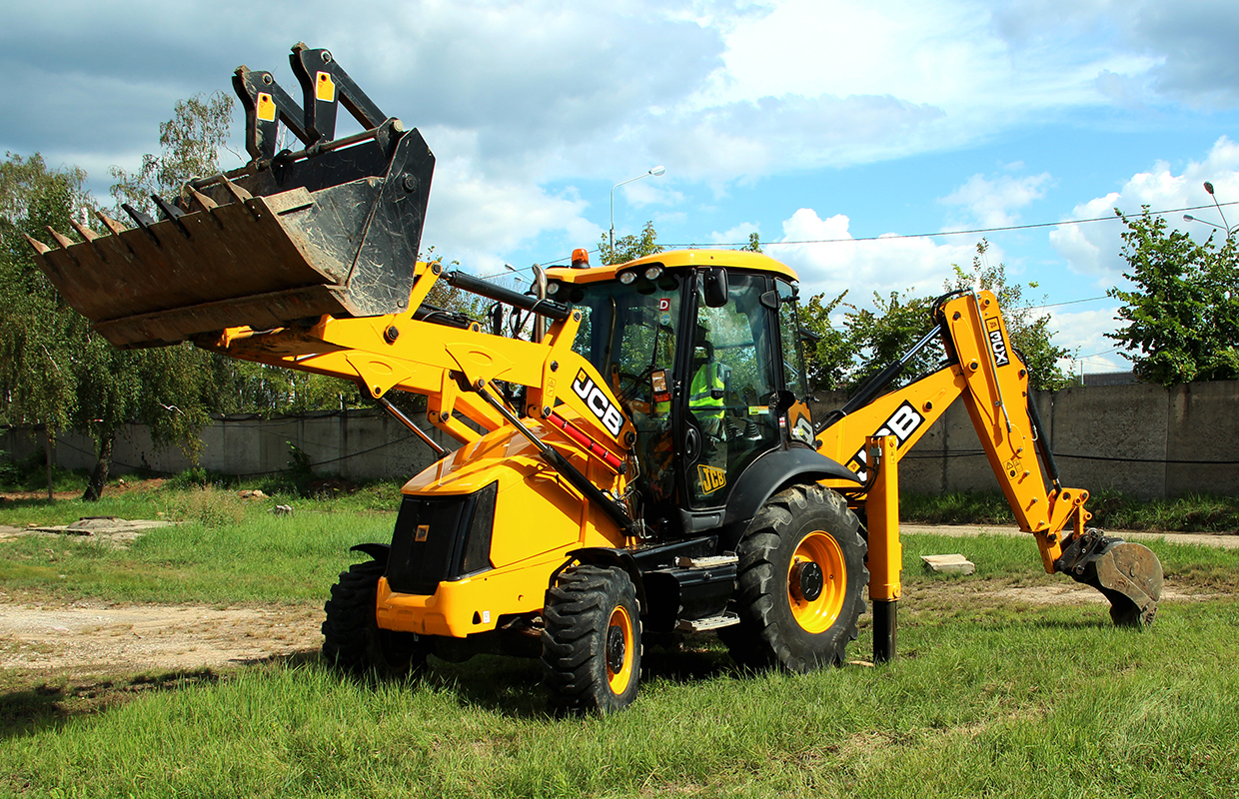

Как называется этот транспорт?

Slide 10
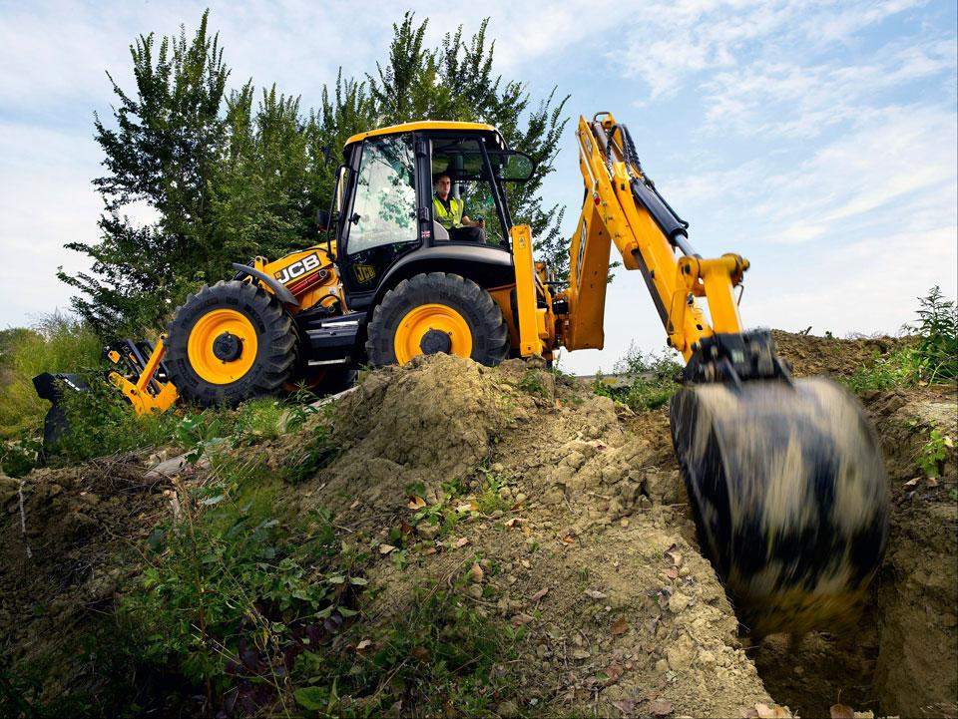
Трактора
Во дворе у нас вчера
Появились трактора.
Расчищали старый двор,
Новый ставили забор.

Slide 11


МОЛОДЦЫ!

